Slide 1

Informer: Beyond Efficient Transformer for Long Sequence Time-Series Forecasting
AAAI-21 Outstanding Paper Award
Notes:
本文提出了一种用于长序列时间序列预测的模型 Informer，效果远超 Transformer

Slide 2
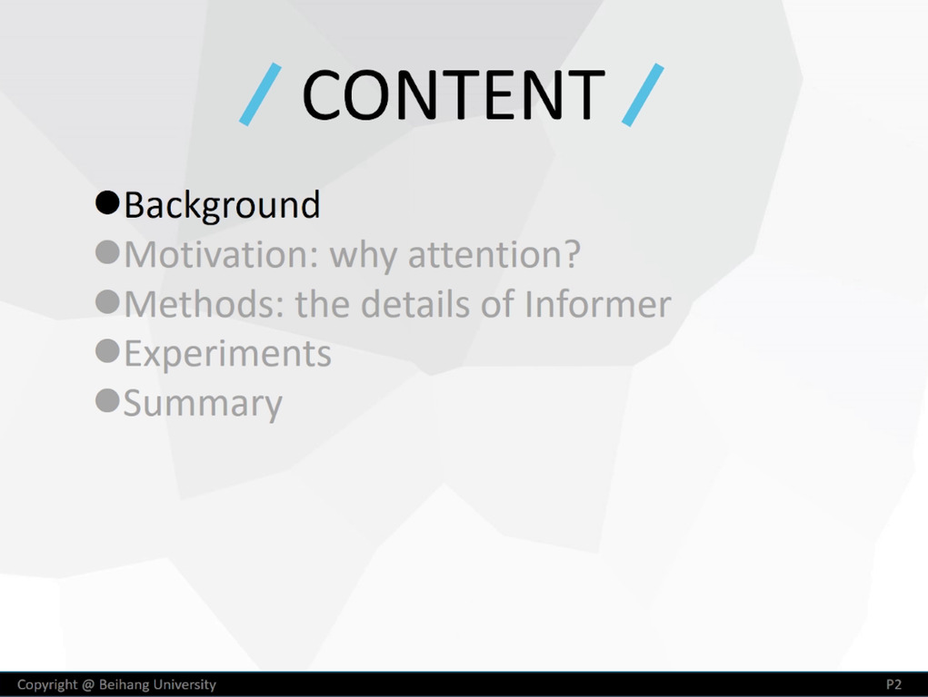
Notes:
介绍分为五个部分

Slide 3
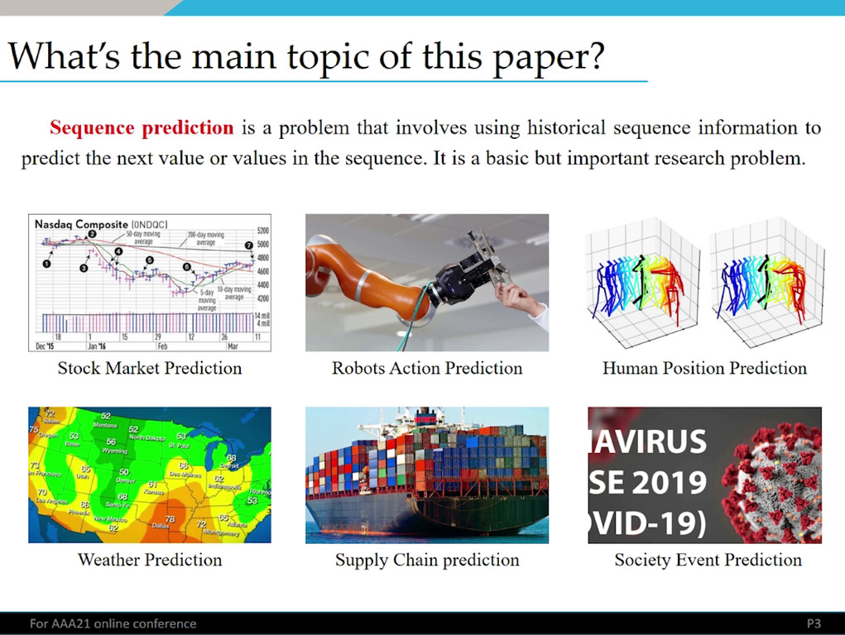
Notes:
这篇文章主要讲的是时间序列问题，它能够应用在股市预测，机器人行动预测，人类位置预测，天气预测，供应链预测，以及社会性事件的预测上面

Slide 4
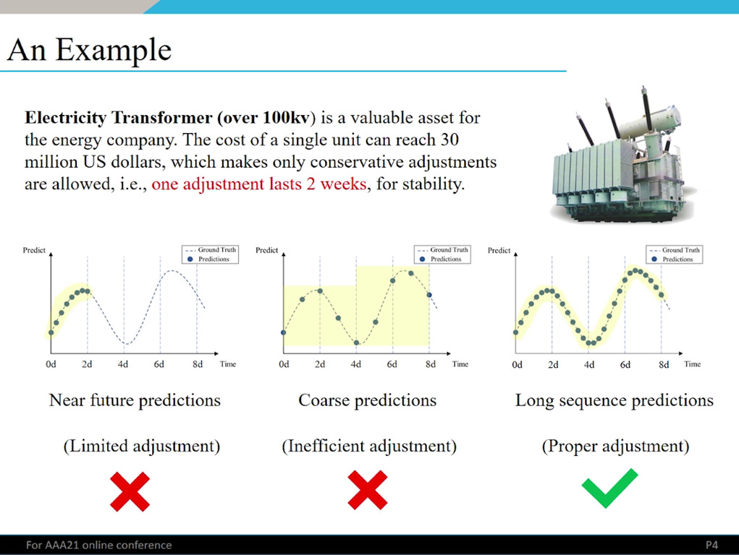
Notes:
接下来是一个具体的例子。
十万伏的电力变压器，图上显示的这个，对于电力公司来讲是一个高价值的资产，他非常的贵，为了维持他的正常运转，需要两周进行一次维护。
那么，下面的图像可以显示出，Near future predictions and Coarse predictions 的cover period 太短或者太稀疏，导致无法很好的维护设备，只有 Long sequence predictions 能够很好覆盖所需的预测范围，以便进行政策制定和设备维护。
对了，他这个也是国家电网的项目。

Slide 5
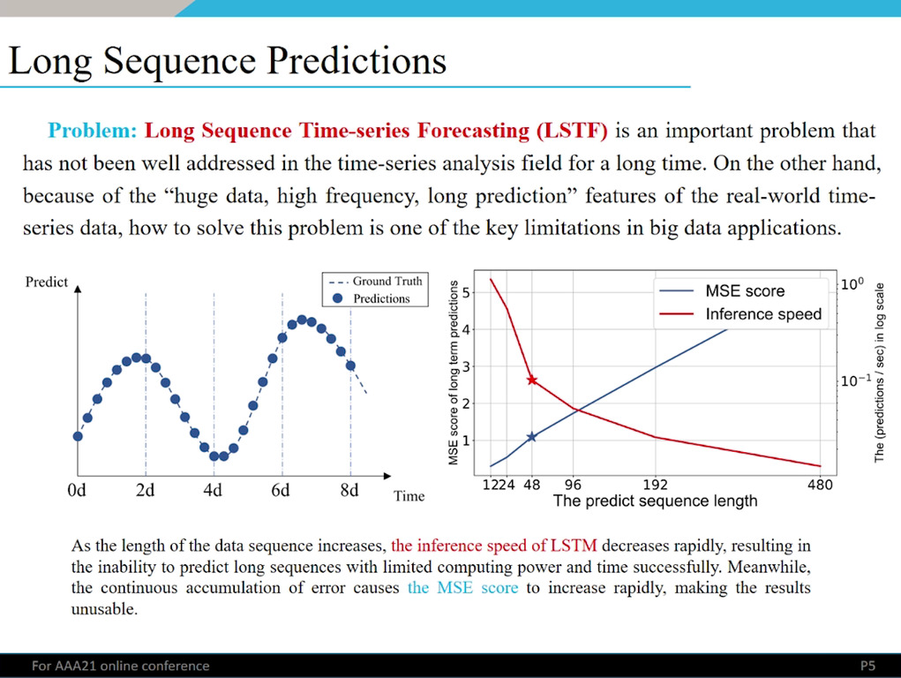
Notes:
长序列时间序列预测问题在时间序列分析领域是一个很重要的问题，但长时间都没有很好的被解决。
拿一个最近比较流行的LSTM模型来举例，右侧图中显示的，红色是 inference speed, sequence length 从 12 增加到 480，inference speed 急速的下降。同时，蓝色线是均方误差，可以看到快速的上升。使得 LSTM 模型 对于这类问题的预测变得 不可用。

Slide 6
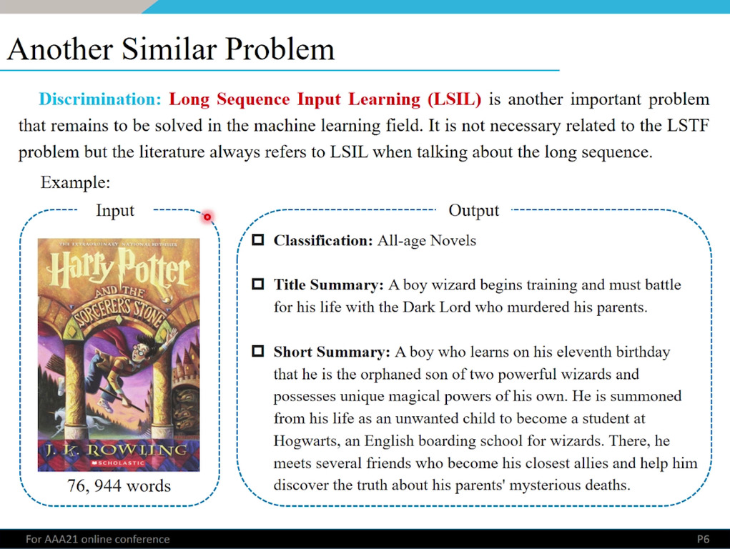
Notes:
另一个相似的问题是 长序列输入学习，这里是一个例子。
我们把 Harry Potter 书中的 七万多个单词作为输入，将书本分类，标题摘要，或者短文摘要作为输出，分别对应了词组，句子，和段落。
那么这里，整本书作为输入，是一个 very long sequence input learning 问题，

Slide 7
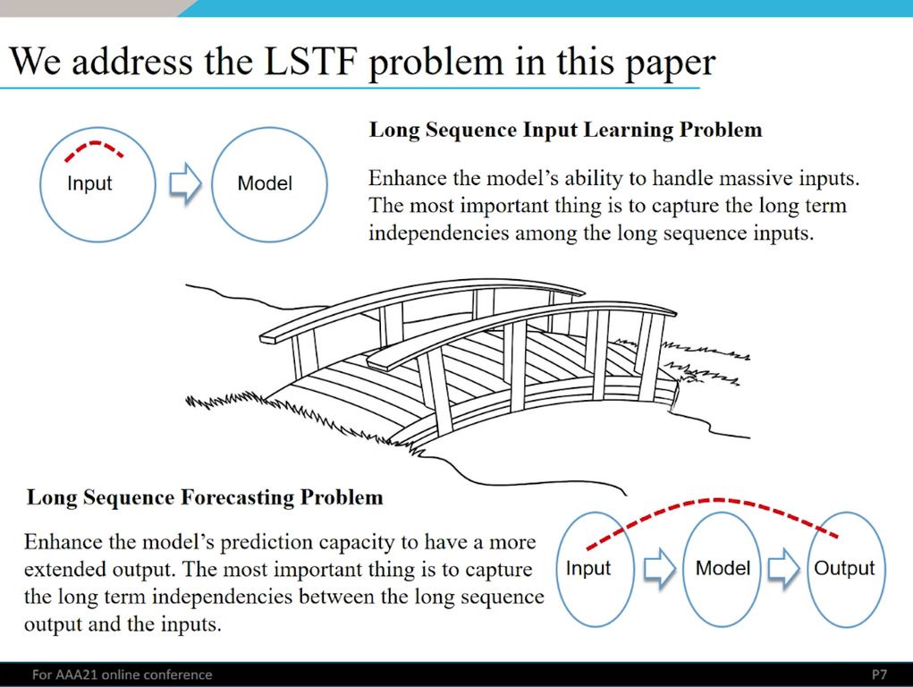
Notes:
这里，长序列输入学习问题用来提升模型适应大量数据的问题。
其中最重要的问题就是捕获长序列输入中的long term independencies，应该是 dependences，写错了吧。
这篇文章中，长序列预测问题用于提升模型的预测能力，因此获得更长期的输出结果。
这里最重要的问题在于，捕获长序列输出与输入之间的long term dependencies (https://www.cnblogs.com/itmorn/p/13296461.html).

Slide 8
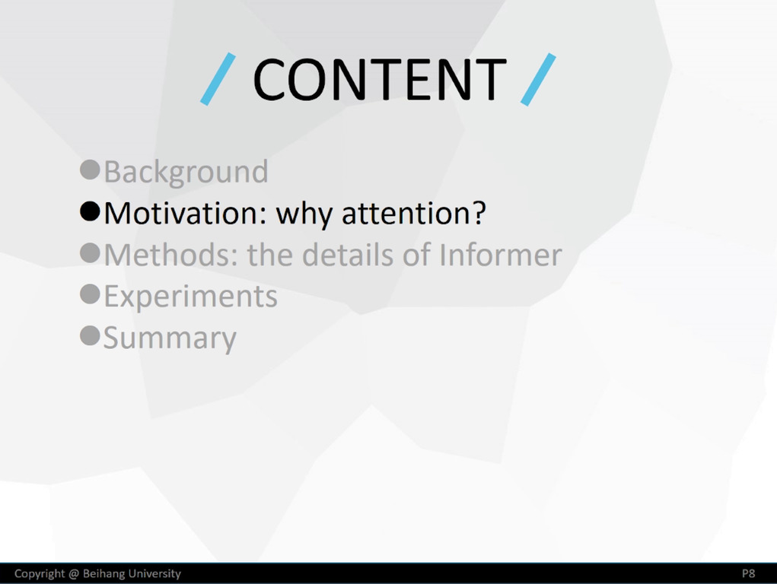
Notes:
采用attention 机制来解决这个问题。

Slide 9
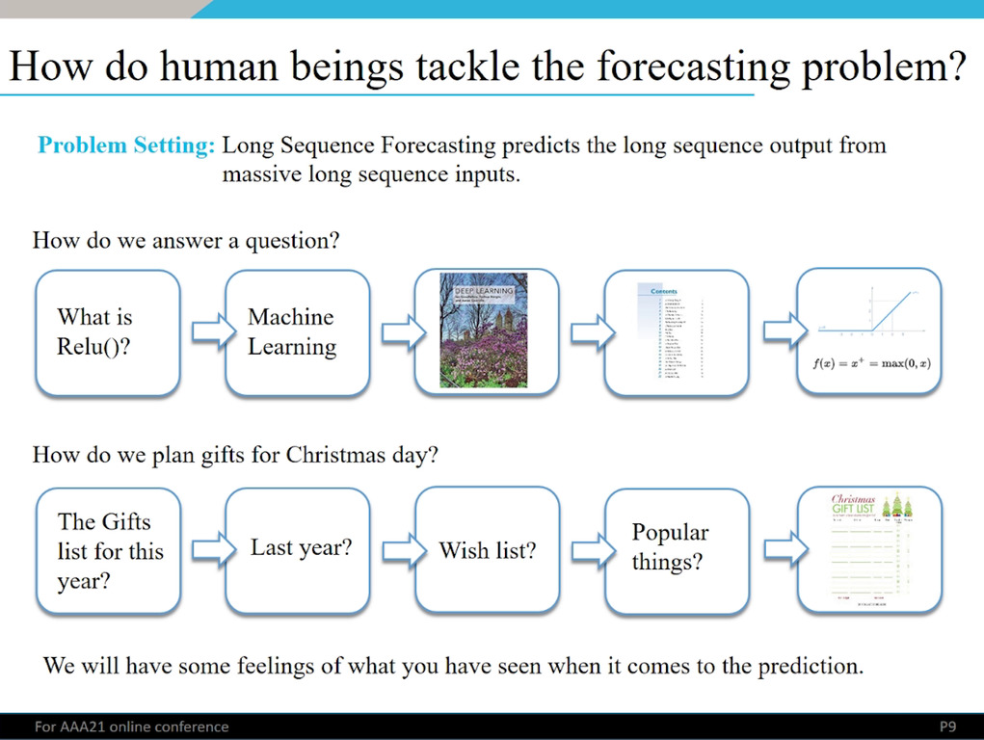
Notes:
首先来看一下人类是如何处理预测问题的。
比如询问，什么是Relu？我们会想到这是一个机器学习问题，然后开始翻花书，浏览目录，找到Relu的定义。
类似的，如何准备今年的圣诞节礼物？回想一下去年的礼物，家人的愿望清单，最近流行的物品，获取礼物列表。
我们会对预测的内容与预测的结果之间，进行关联。

Slide 10
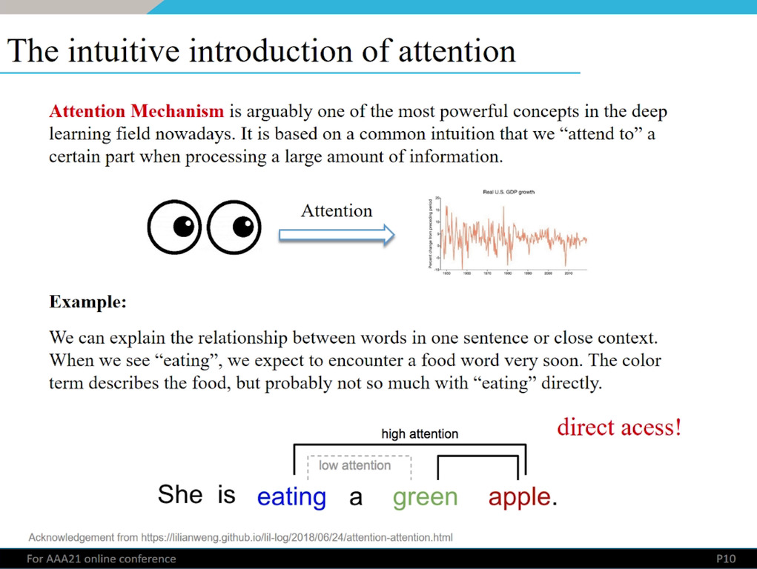
Notes:
Attention 机制在深度学习领域是一个很重要的概念。
当我们观察大量信息的时候，我们会集中关注某些特定的部分。
比如下面的这个句子，当看到eating 这个词，我们会寻找后面的名词，apple，获得eat apple这个动作，根据apple 再去寻找他的形容词green ，获得green apple这个描述性的词组。

Slide 11
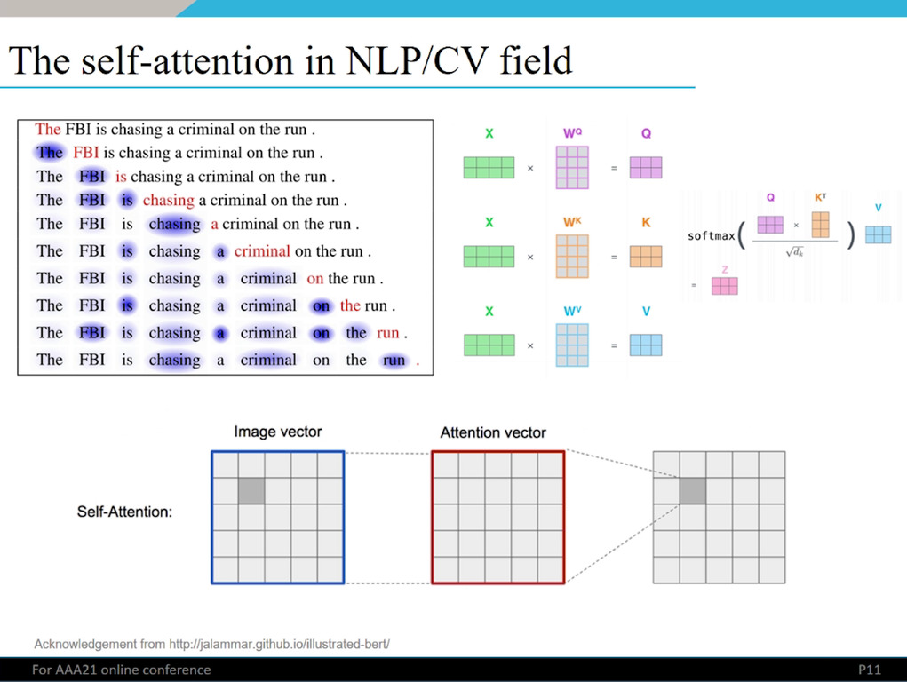
Notes:
同时,self-attention 机制在NLP和CV领域也有很大的用处。

Slide 12
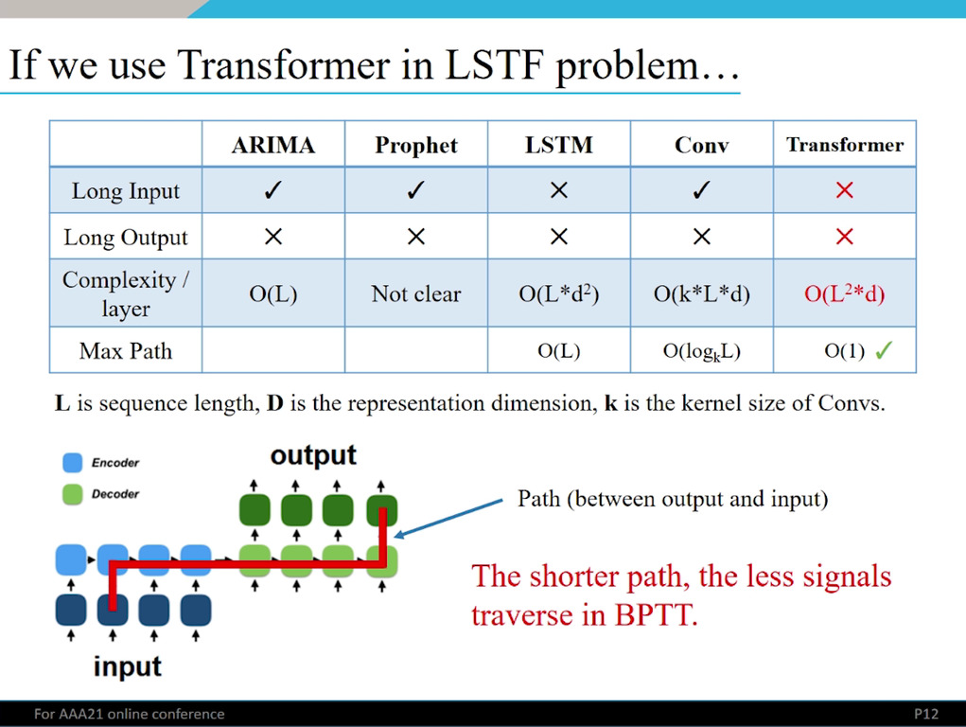
Notes:
如果将Transformer 用于 长序列时间序列问题，会有什么结果？
Transformer的缺点在于他的复杂度很高，而且无法处理长输入和长输出，但是优点显著，他的input & output 之间的路径很短。
输入和输出之间的路径越短，BPTT遍历过程中所需的历史数据就越少，BPTT是基于时间的反向传播算法，是训练RNN的常用算法。

Slide 13
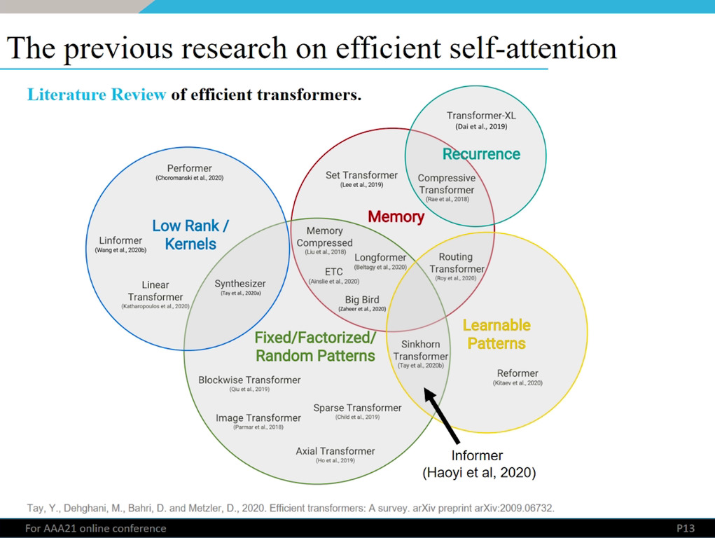
Notes:
Transformer 相关领域的研究内容

Slide 14
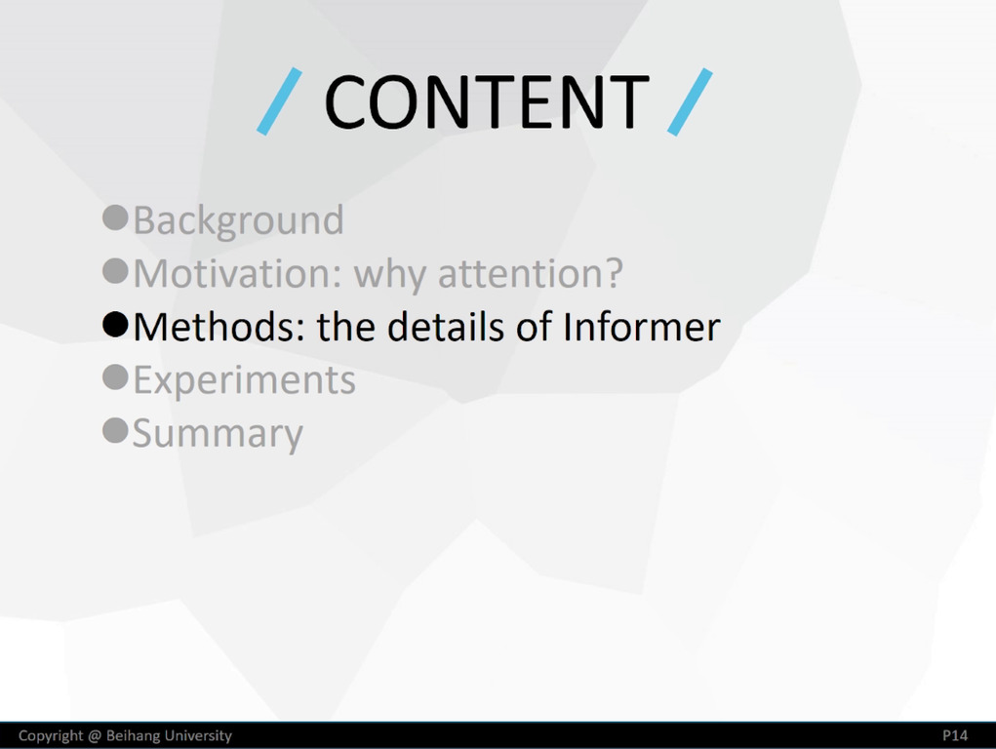
Notes:
接下来是 Informer的细节
也就是如何基于 self-attention 机制来构造 informer

Slide 15
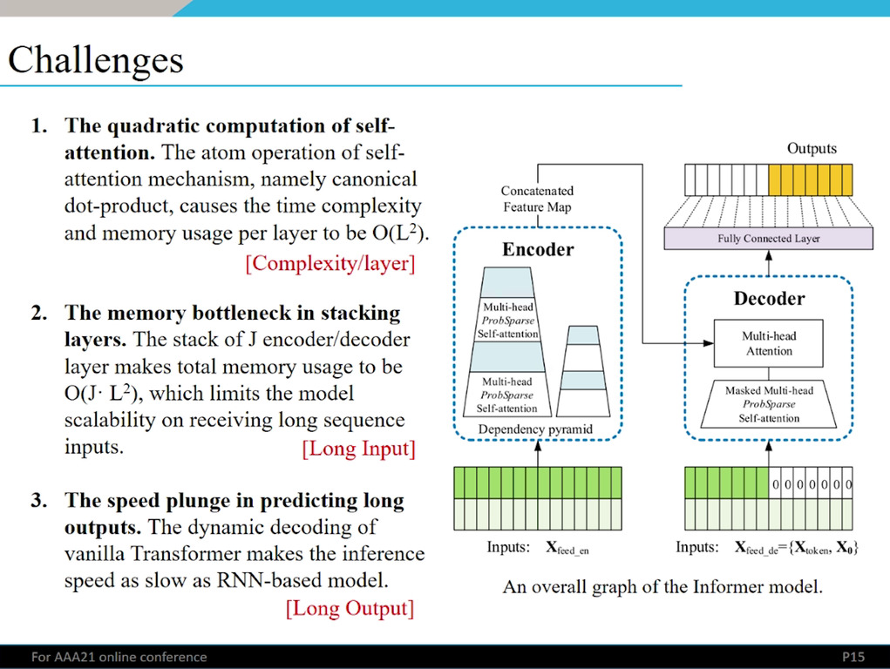
Notes:
目前 transform 主要的三个缺点，以及Informer模型的 缩略图

Slide 16
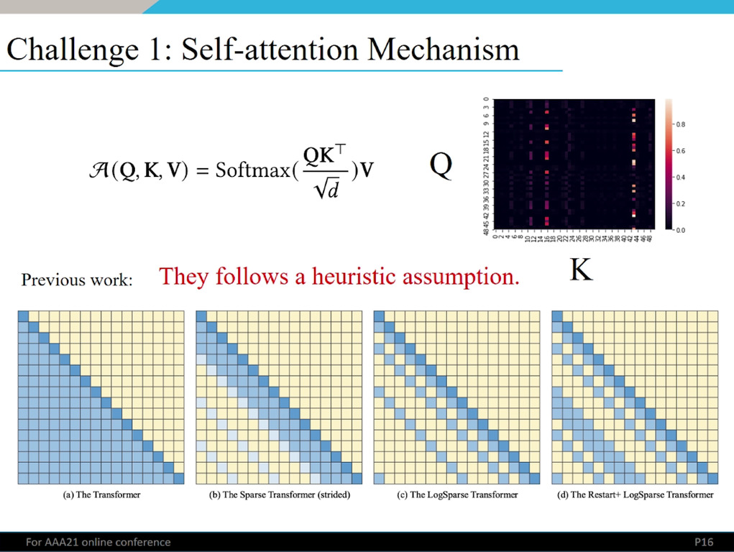
Notes:
首先是 Self-attention 机制。
左侧self-attention score 的得分，右图是他的 heat map
底部的图片是四种类型的transformer 的 heat map
之前的工作都是基于self-attention 的启发式假设（https://blog.csdn.net/weixin_39278265/article/details/82464459）。

Slide 17
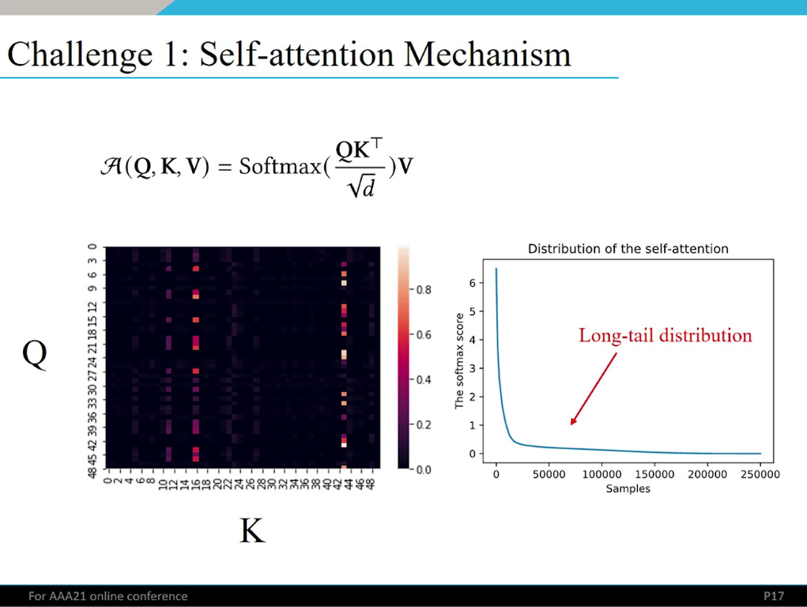
Notes:
右图显示了 self attention score 形成了一个长尾分布，少部分的样本形成了较多的attention

Slide 18
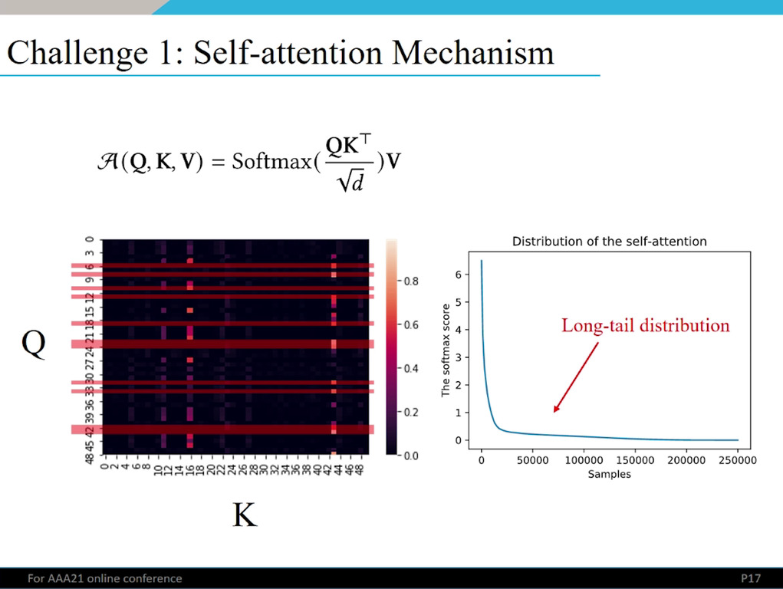
Notes:
左图heat map中的亮点部分的“Query”具有较高的self attention score

Slide 19
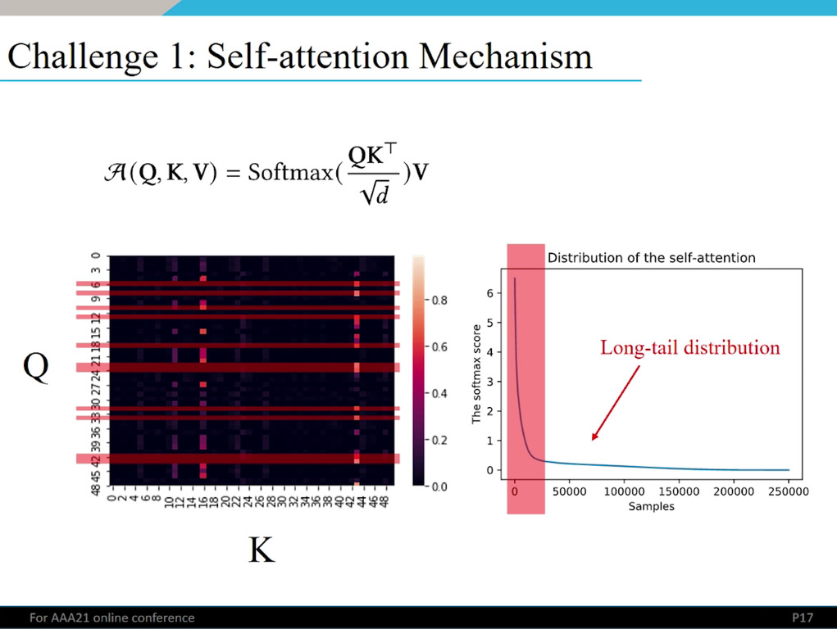
Notes:
他们对应着长尾分布中的头部，我们的重点就是找出这些具有“高分”的“Query”

Slide 20
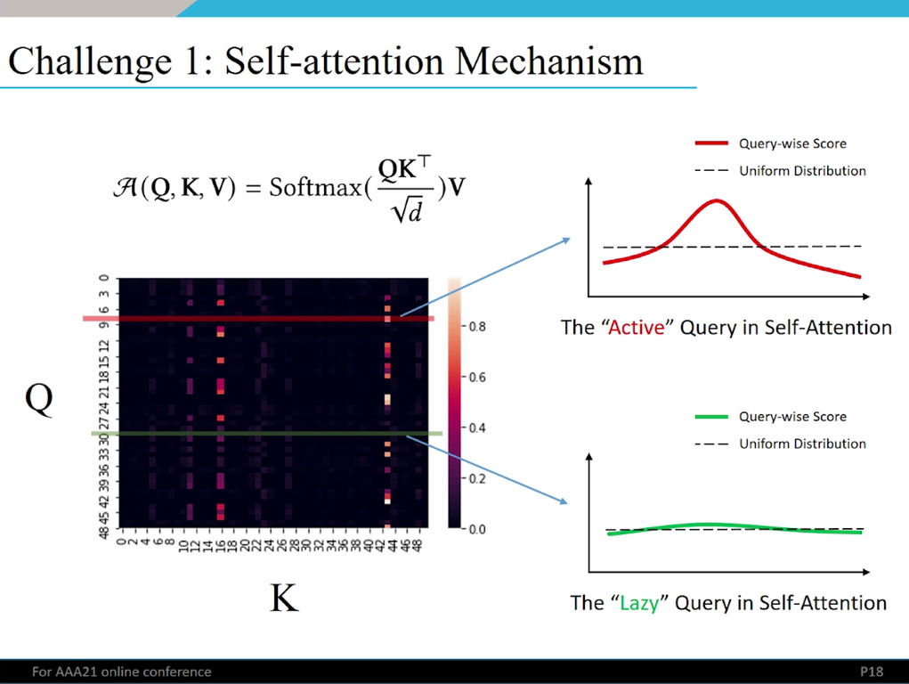
Notes:
问题在于如何区分不同的query过程，这里提出了一种方法。
heat map图中亮色的部分对应“active query”的过程
而深色部分则对应“Lazy Query”的过程
因此，我们只需要关注“active query”的过程即可

Slide 21
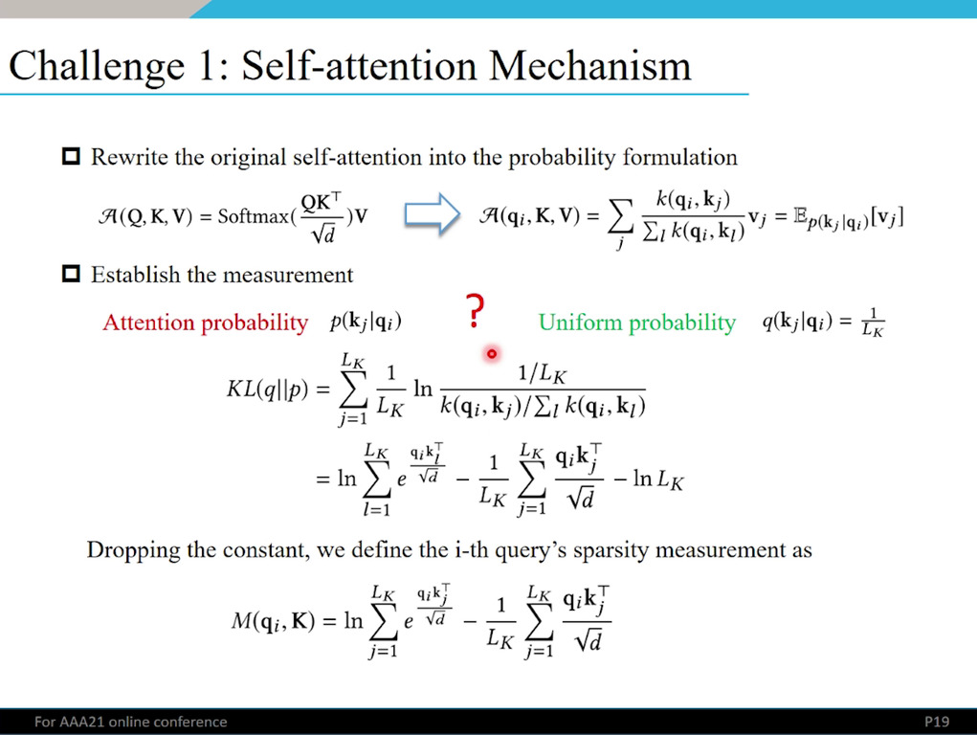
Notes:
那么如何区分“active query” 和 “lazy query”呢？
假设“active query”服从 Attention 的概率分布，而“lazy query”服从均匀分布，设置为常量L_k
之后使用KL散度（又称为相对熵或信息散度，他是两个概率分布之间差异的非对称性度量）
计算两个分布之间的差异，
然后丢弃常量，得到第i次查询的稀疏度测量的定义如下

Slide 22
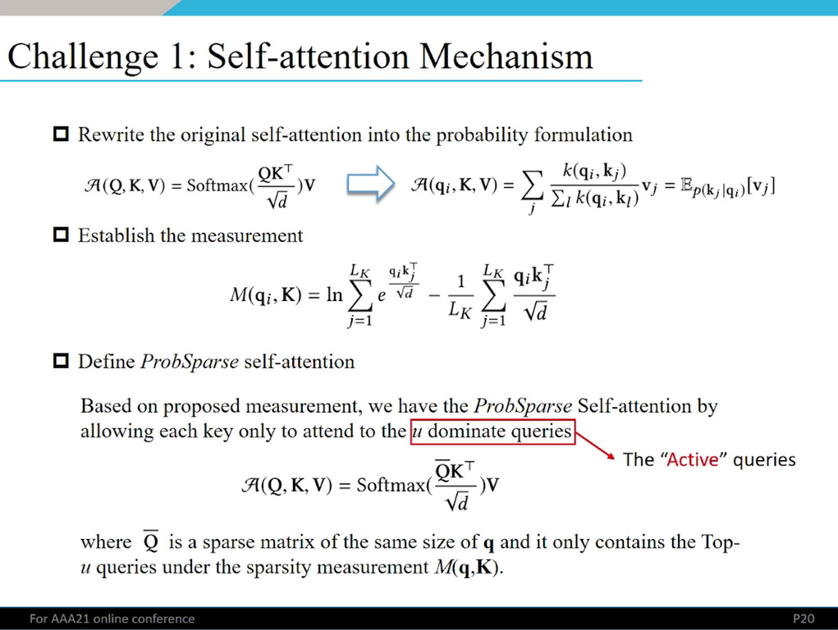
Notes:
通过这种测量方式，只允许每个key value 参加 u dominate queries 的运算, 也就是 active queries，
而之前的方法是让每个key 参与所有的 queries 的运算，
这样就能够提升self-attention的效率了。

Slide 23
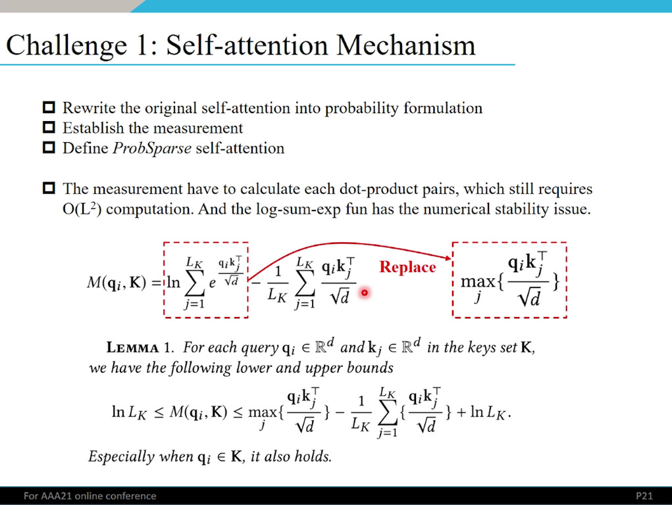
Notes:
这里依旧有一些问题，因为测量需要计算每一对key value 和 domain queries 的点乘，这样依旧是二次的复杂度，而且对数和函数也有数值稳定性（溢出）的问题。
因此把对数和函数替换为最大值函数，后者是前者的upper bound

Slide 24
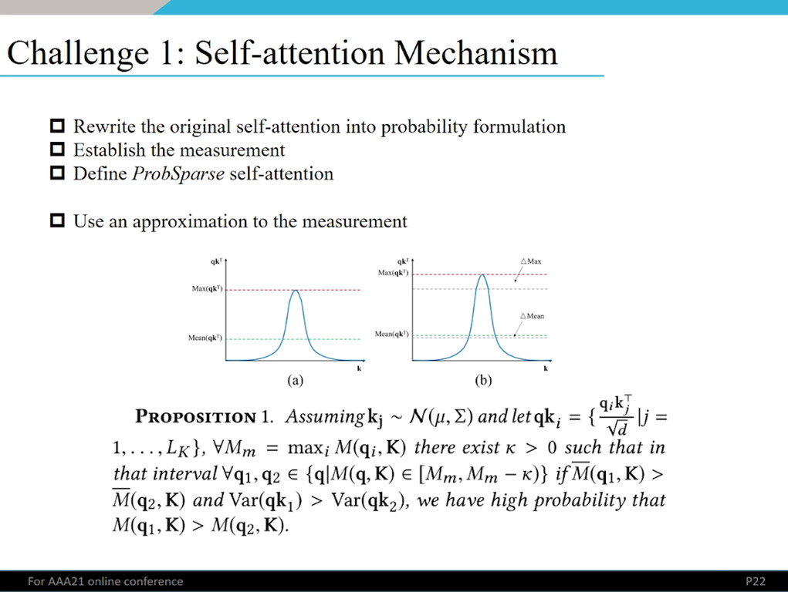
Notes:
接下来近似measurement，to make it safe and usable

Slide 25
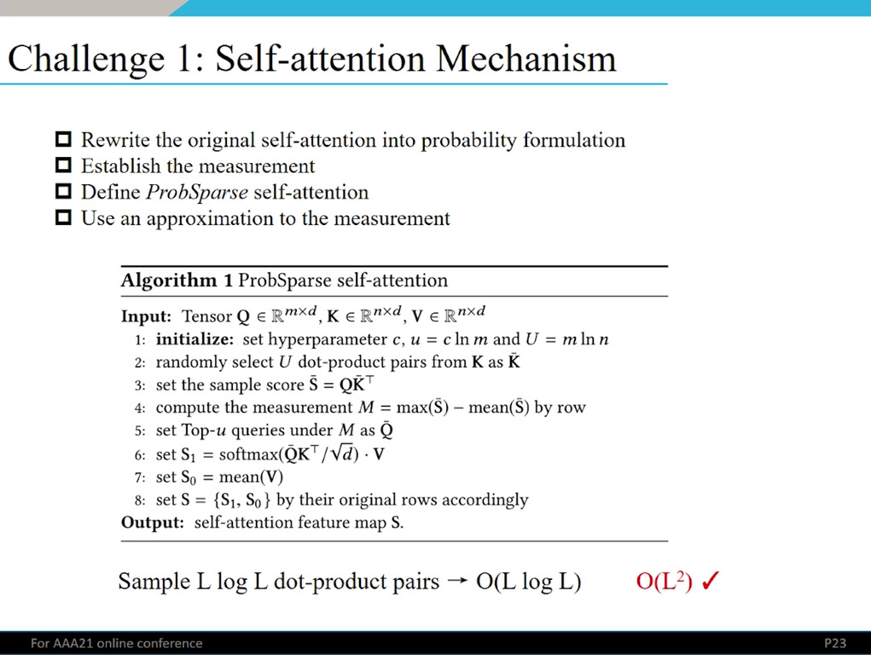
Notes:
这里总结了一下 Prob-Sparse self-attention 的方法，
将时间复杂度降低至 L logL

Slide 26
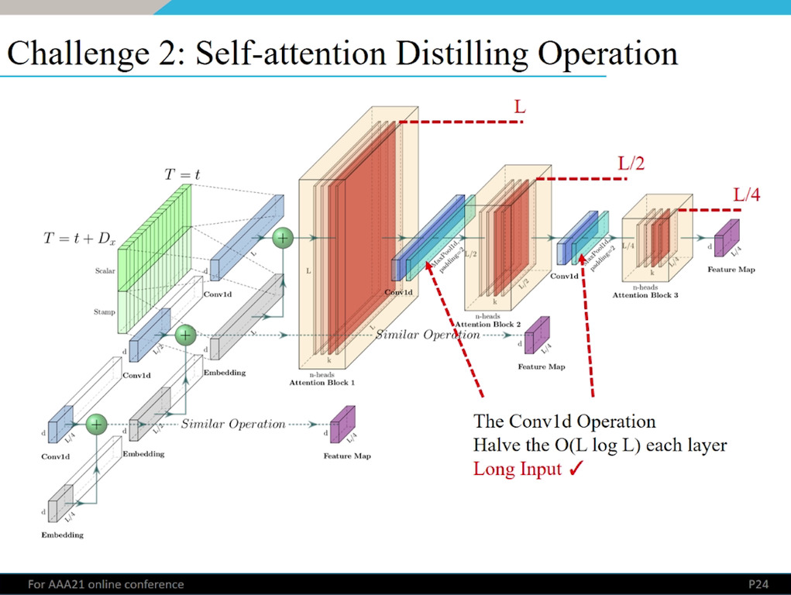
Notes:
为了应对第二个挑战，采用self-attention 提取操作，将长序列 转化为串联的feature map。

Slide 27
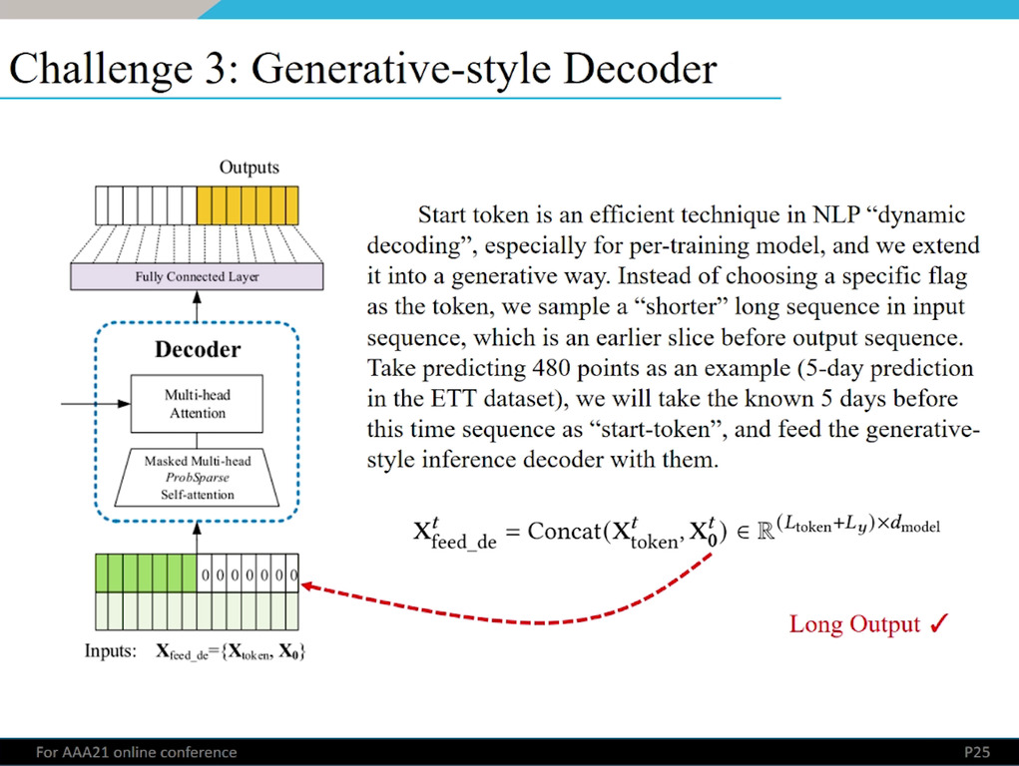
Notes:
最后采用 Generative-style Decoder的方法，解决长序列输出的问题。
X_token 是LSTM中的方法，将预测之前一段时间的数据作为X_token，预测部分X_0 先用0填充，经过Decoder 之后生成输出的预测outputs.

Slide 28
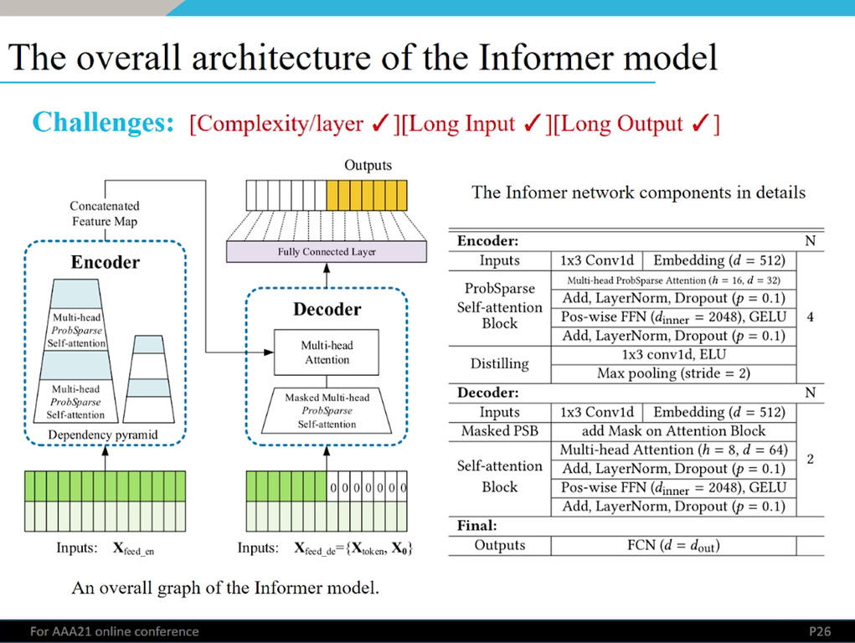
Notes:
这样解决了三个transformer的缺陷，并形成了 informer的结构。
右边是 informer 结构的细节

Slide 29
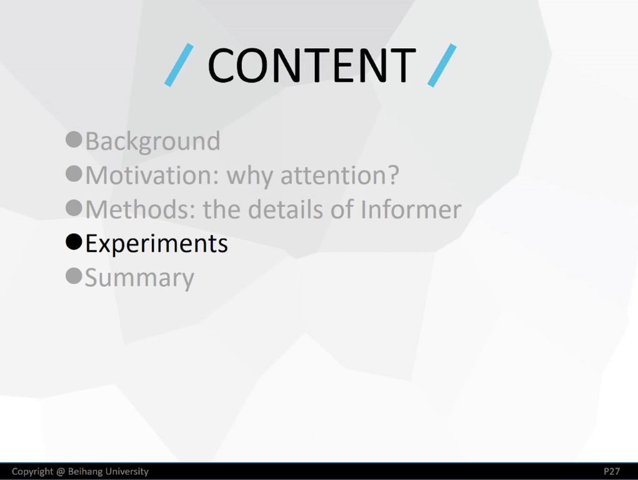
Notes:
接下来是实验部分

Slide 30
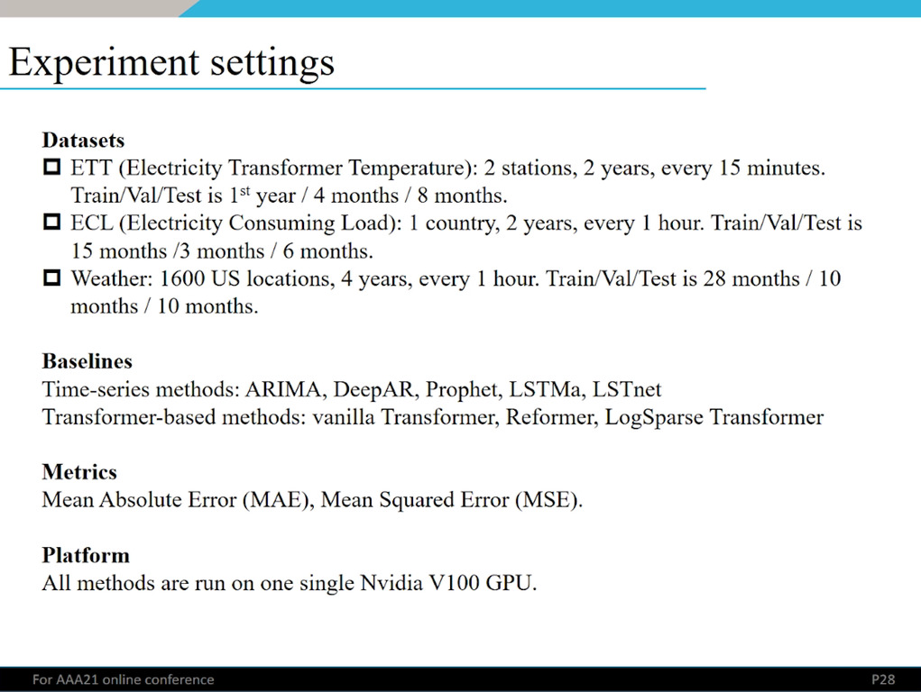
Notes:
采用了三个不同的数据集，第一个是自己收集的数据。
模型采用了一些时间序列和transformer的 baseline

Slide 31
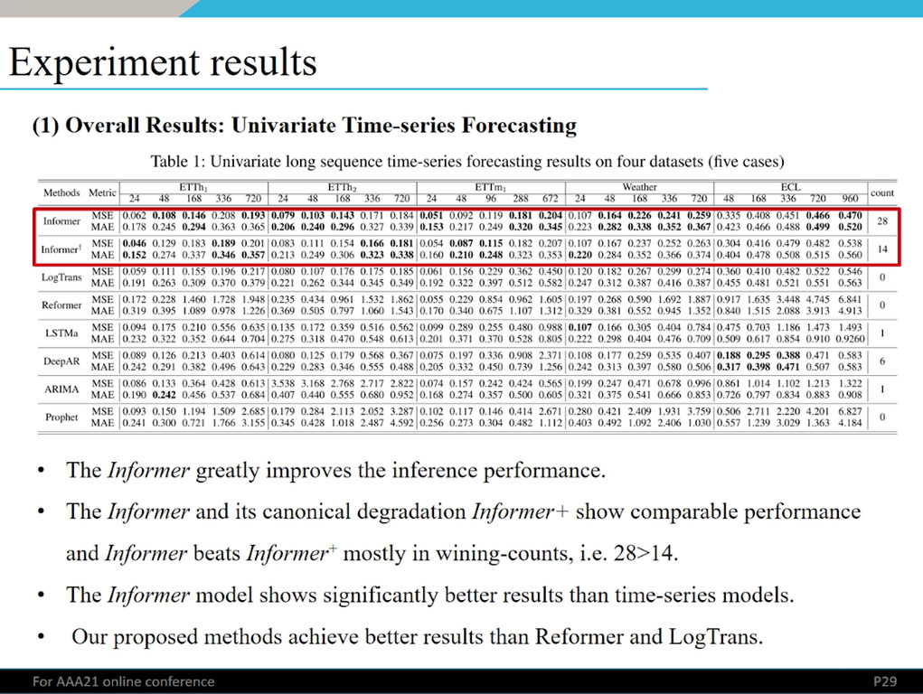
Notes:
针对一元时间序列的预测结果。
Informer 极大提升了推断表现

Slide 32
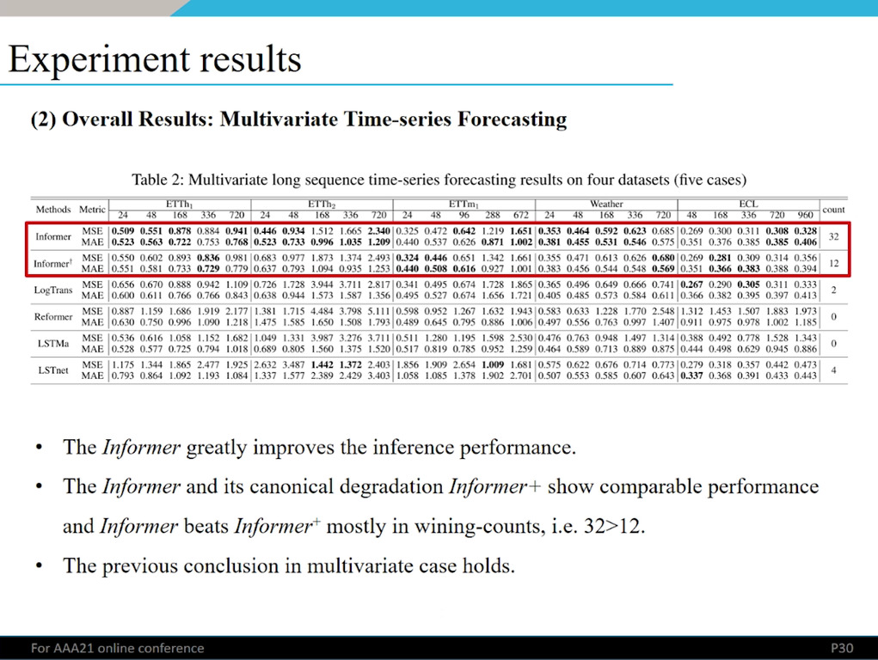
Notes:
对于 多元时间序列预测，也能够极大地提升推断时间。

Slide 33
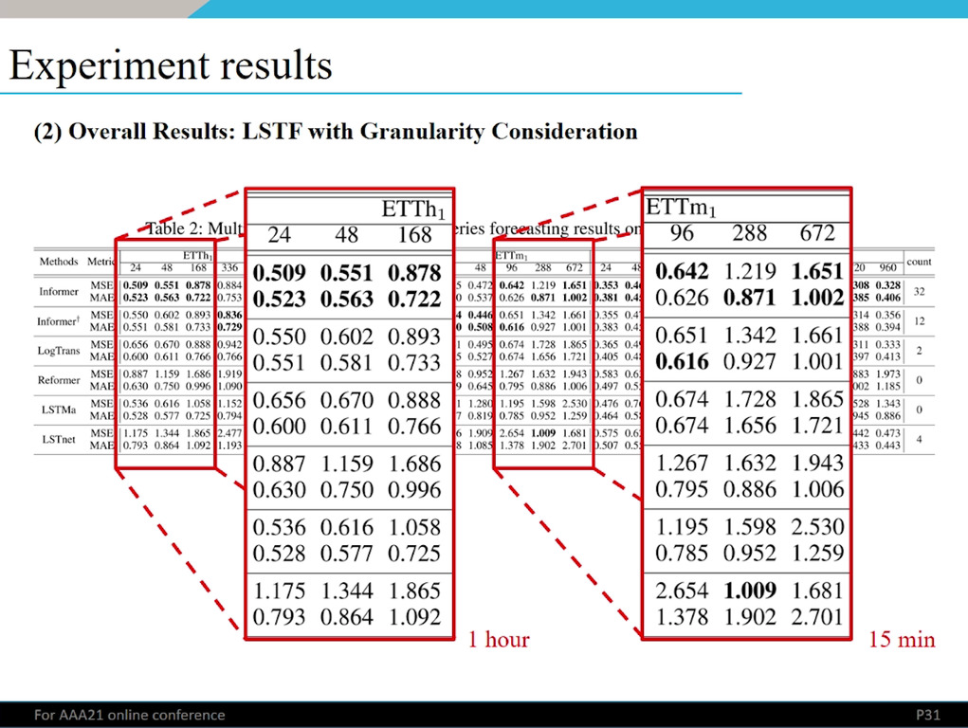
Notes:
左边这组以1h为切分，右边这组以15min为一组切分，长序列的输入，表现更好。

Slide 34
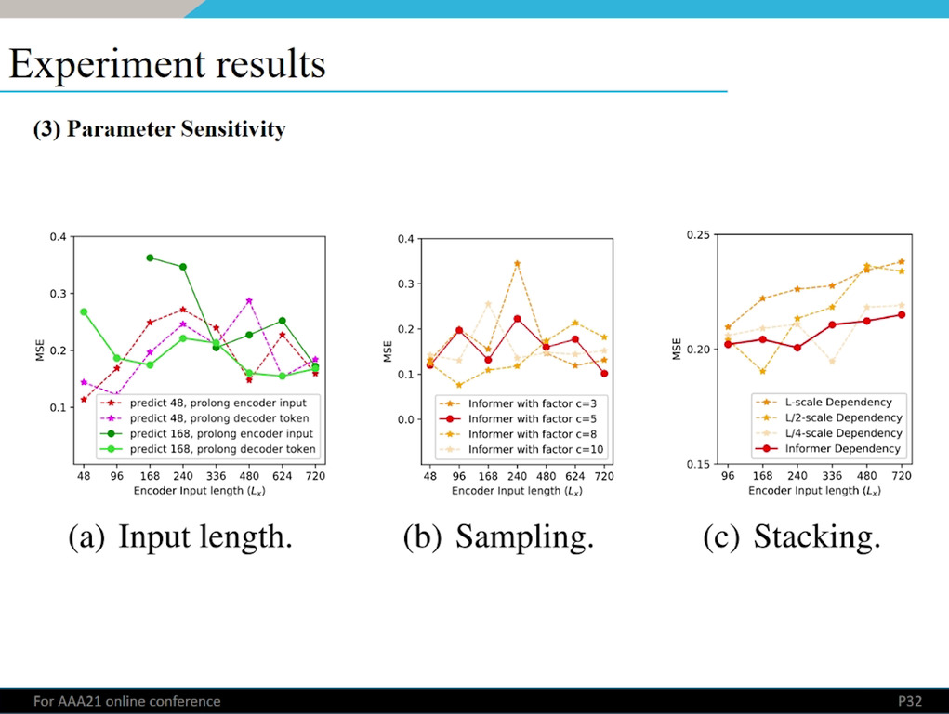
Notes:
针对输入长度稳定
C=5足够

Slide 35
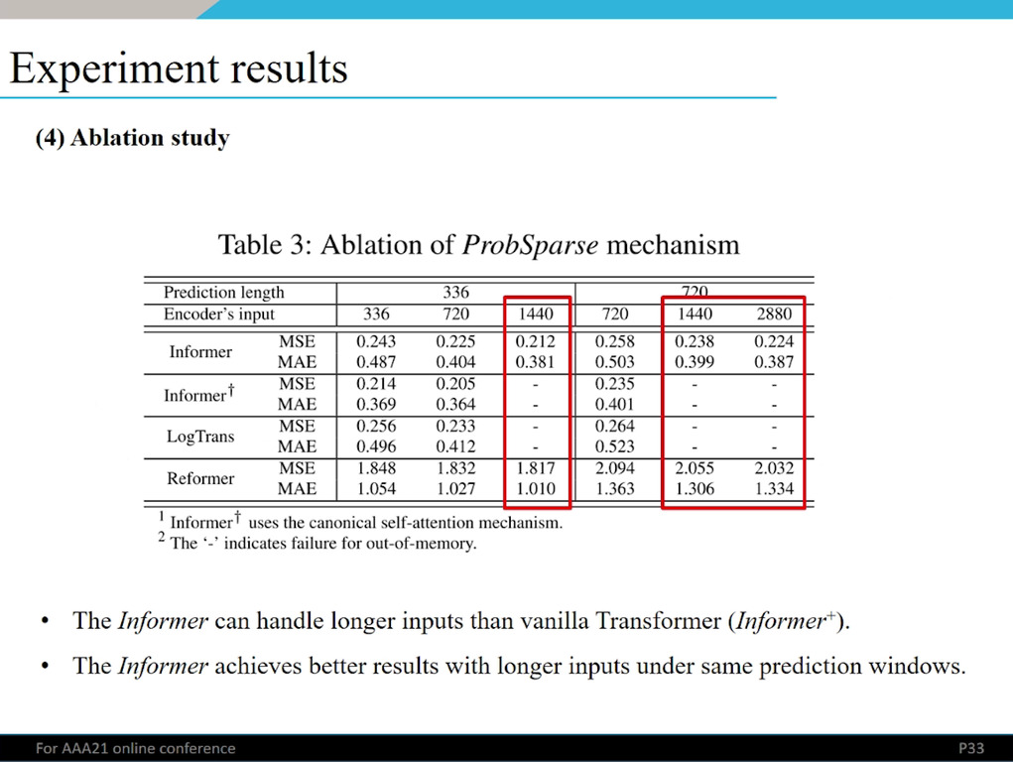
Notes:
传统的self-attention方法不能够很好地处理 特别长的序列。

Slide 36
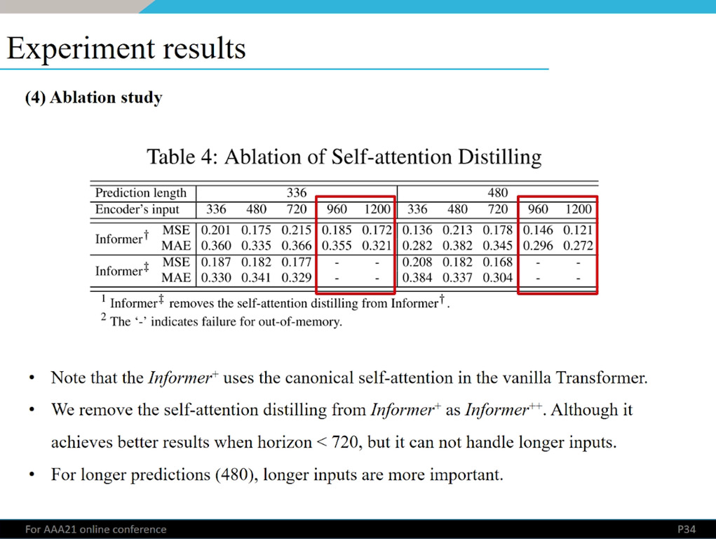
Notes:
除去self-attention distilling from informer，则不能够处理长序列。

Slide 37
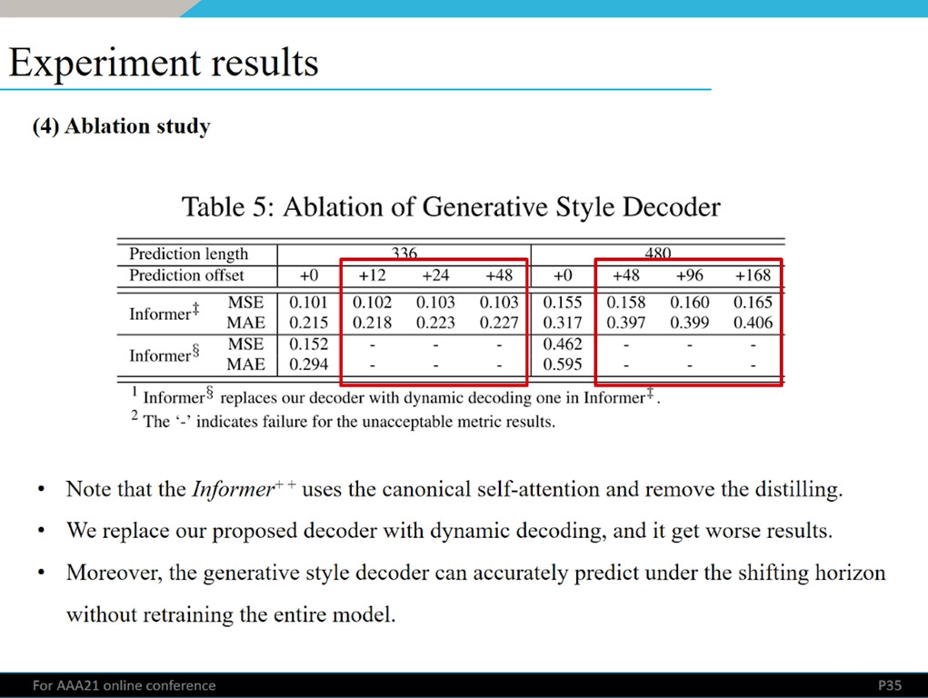
Notes:
同样，移除了 decoder 之后，也不能够处理较长的序列。

Slide 38
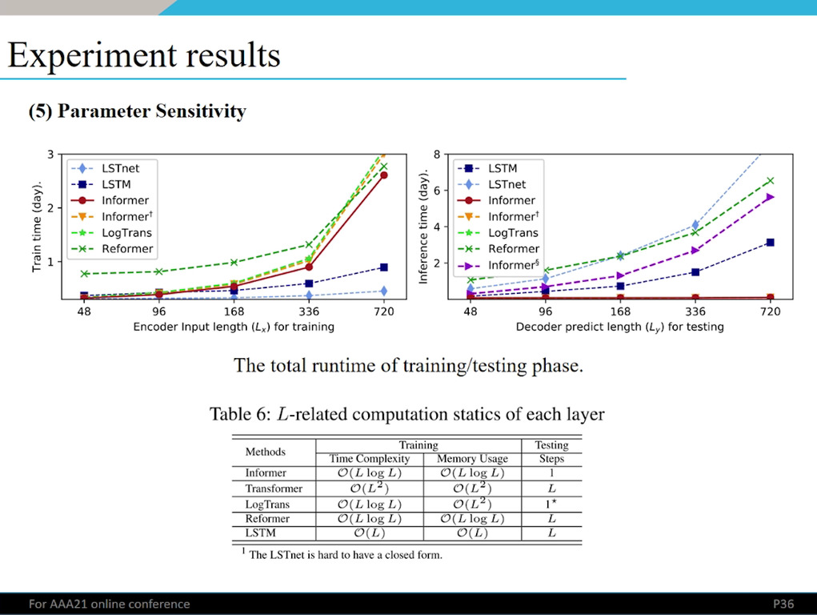
Notes:
这里是训练时间以及推断时间。
可以看到，最终的预测时间基本上不受到预测序列长度的影响。

Slide 39
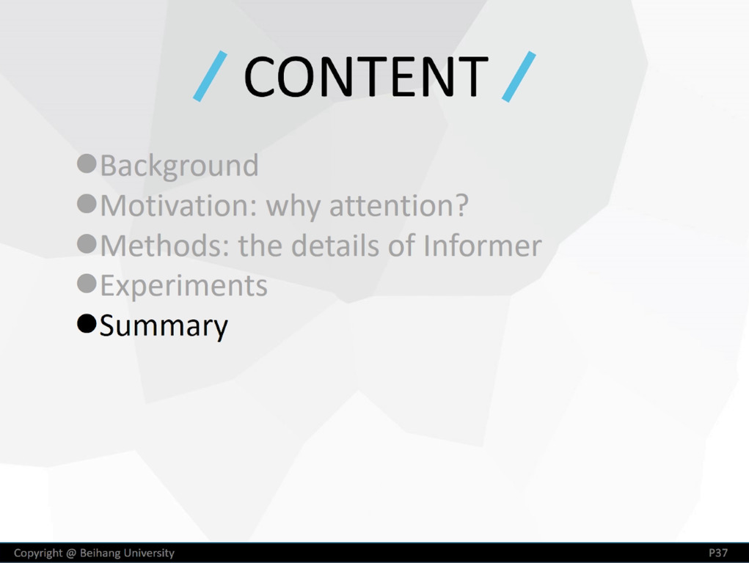

Slide 40
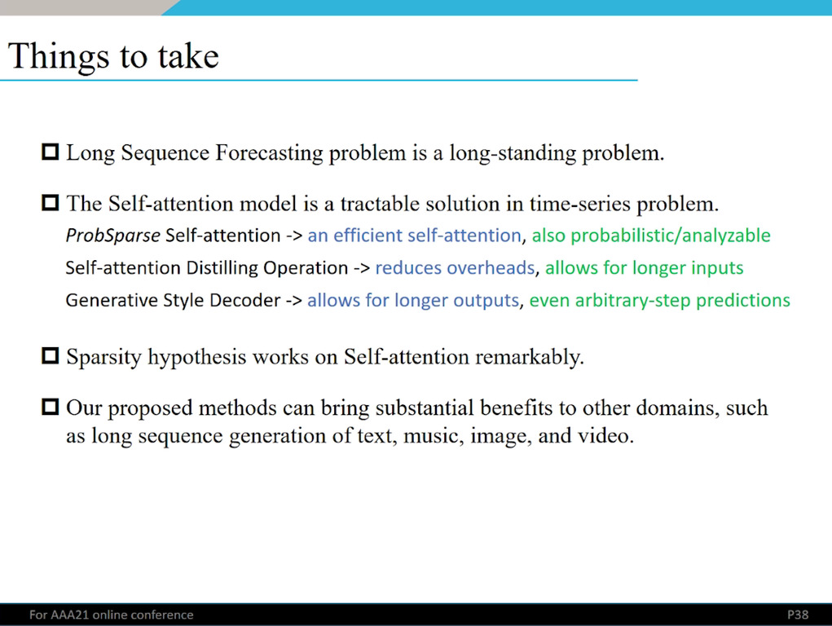
Notes:
长序列预测问题存在已久，
采用 self-attention 模型能够很好的处理时间序列的问题。
稀疏假说 能够很好的应用于 self-attention 上
同时这项工作或许能够解决一些其他领域的问题，比如文本，音乐，图像和视频的长序列生成问题。

Slide 41
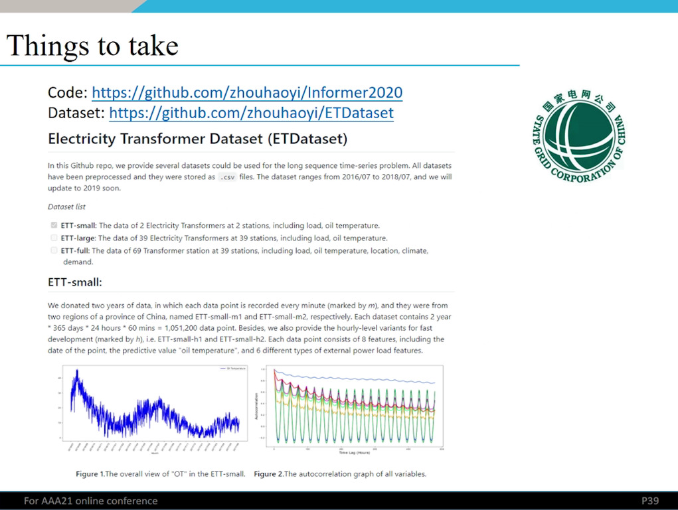
Notes:
https://arxiv.org/pdf/2012.07436.pdf

